Slide 1


SMARTHOME CONTROL

Slide 2

SOMMAIRE
Présentation du projet
Le Cycle en V
Pourquoi choisir le Cycle en V
Exigences et analyse du besoin
Spécifications fonctionnelles
Conception générale
Conception détailée
3
4
5
6
5
6
7

Slide 3




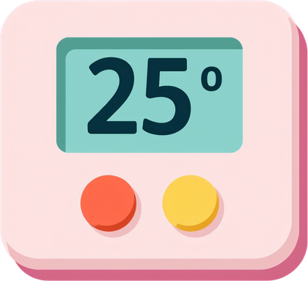
1.
Présentation du projet
SmartHome Control
Une plateforme centralisée :
superviser
contrôler
automatiser les équipements d’un logement
Blocs principaux :
Utilisateur
Équipement
Automatisation
Sécurité
3
Notes:
Utilisateurs :
gestion des comptes
permissions
Équipements :
lumières
chauffage et thermostat
capteurs
volets
Automatisation :
règles
conditions
déclencheurs
Sécurité :
protection des données
protection des équipements
fiabilité
simplicité d'utilisation

Slide 4
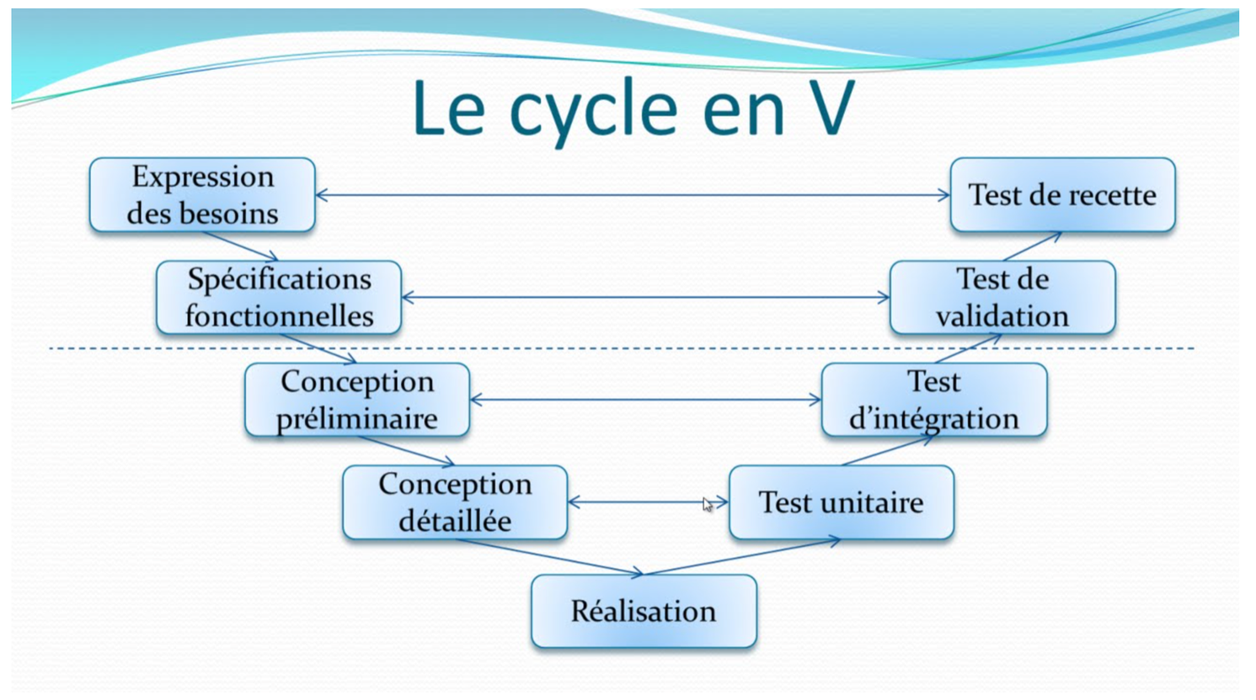
2.
Le Cycle en V
4
Notes:
Associe chaque phase de conception à une phase de vérification
Les critères de validations sont anticipés avant la mise en œuvre du projet, des les premières étapes.
Ingénierie système
Découle de waterfall
linéaire et successif
Phase descendante :
- Exigences :
besoin client et métier
éléments nécessaires, claire sans ambiguité, cohérence, vérifiable
- Spécifications fonctionnelles :
CDC, gestion métier, user stories, wireframes maquettes, MCD, planification, use case UML,
stratégie de tests fonct
- Conception générale :
infra, choix tech, MLD, archi logicielle, contraintes tech,
stratégie d'intégration
- Conception détaillée :
Structure interne produit
MPD, tickets, classe etat composants, unitaire et maintenance

Slide 5




3.
Pourquoi choisir le Cycle en V
Sécurité
Fiabilité
Exigence clairement définies
Traçabilité
5
Notes:
+
Simple si besoins exprimé tôt
limite les interpretation entre client et equipe
tests de contrôle
detecte les incohérences avant dev
traçabilité via doc
visibilité pour la direction
-
difficulté à gérer les changements
difficultés en cascades
sous estimer exigences et besoins
pas de retour des parties prenantes
Validation sous pression
inadapté aux projets longs et complexes
Ici :
Sécurité :
definir les exigences tres tot
Interaction avec equipements :
précision et tests
Traçabilité :
vérifier et valider chaque exigeance

Slide 6
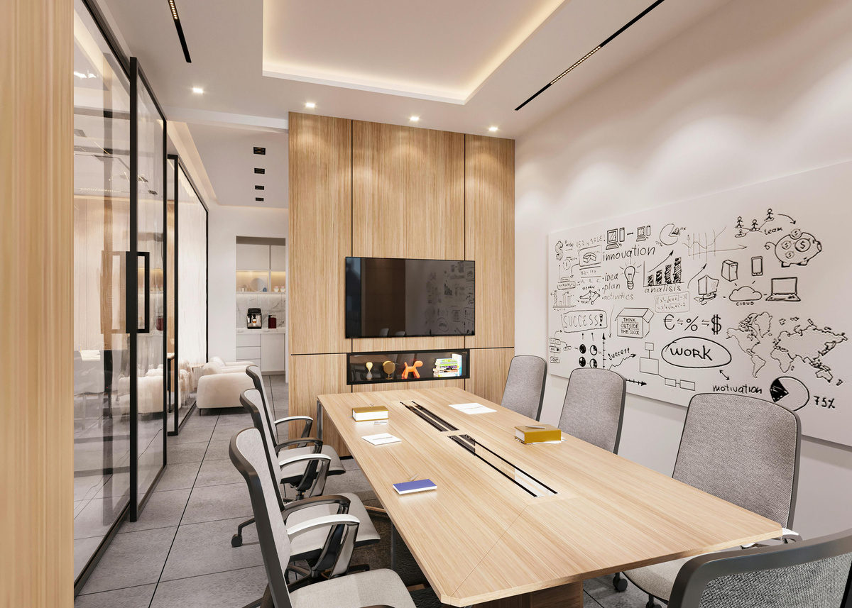



4.
Exigences et analyse du besoin
Besoin client
Cahier des charges
Centraliser le contrôle et la supervision d’une maison connectée.
Simplicité efficacité sécurité et accessibilité
Gestion des utilisateurs, des foyers, des équipements, des automatisations, notifications et historique.
MVP : fonctionnalités essentielles
Exigences non fonctionnelles
User stories
Décrire les besoins à travers des actions concrètes
Authentification, gestion des comptes, des permissions, foyers, équipements, automatisations et notifications
Garantir un haut niveau de sécurité, de disponibilité, de performance.
Architecture résiliente et maintenable
Conformité RGPD
Opérations sensibiles traçables
6
Notes:
Pour passer de l'exigence et des besoins à la recette :

Slide 7
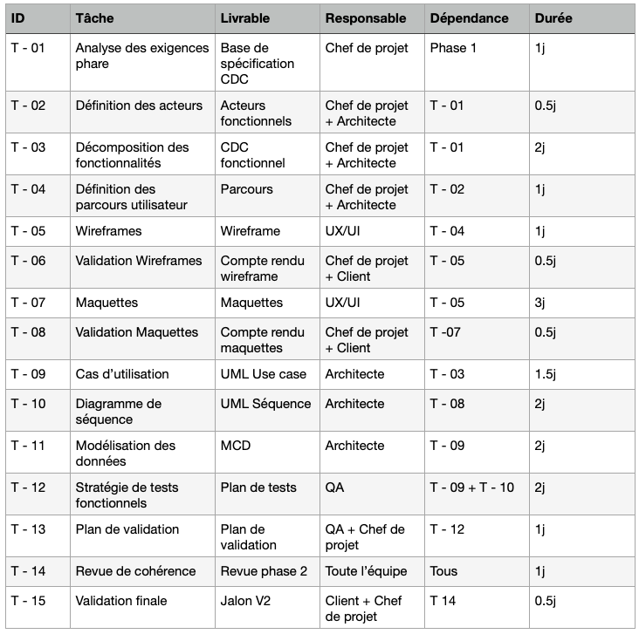

7

Slide 8

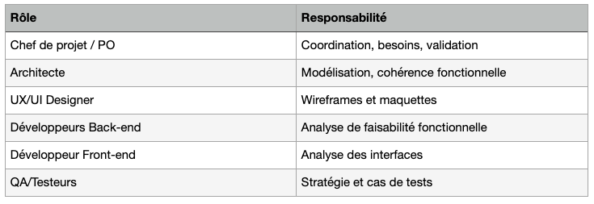
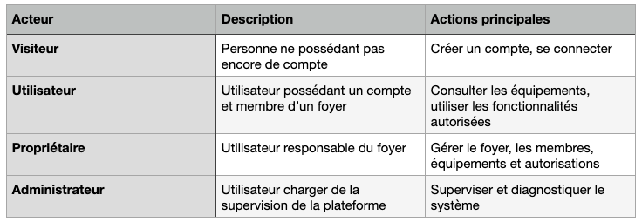
5.
Spécifications fonctionnelles
8

Slide 9
6.
Conception générale
Infrastructure
Benchmark
Diagramme de déploiement
Définit le matériel et les pratique pour stocker et mettre en ligne l’application et ses données
Comparatif des différentes technologies et choix techniques avec justification pour réaliser le projet
Modélisation des données
Architecture logicielle
Modèle de visualisation de la base de données qui approte des précisionssur comment les données de l’application seront organisées et reliées entre elles
Comment les différentes parties de l’application seront organisées et communiqueront entre elles.
Monolithique, micro services, MVC, hexagonale...
9

Slide 10
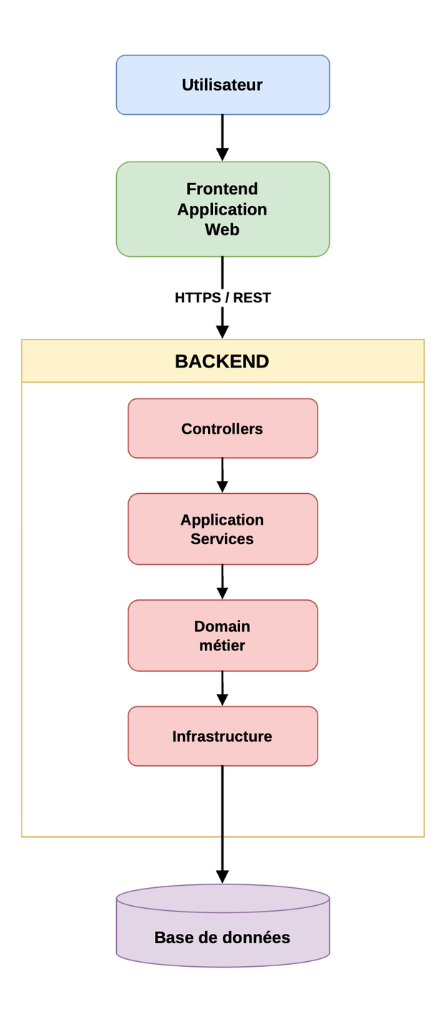
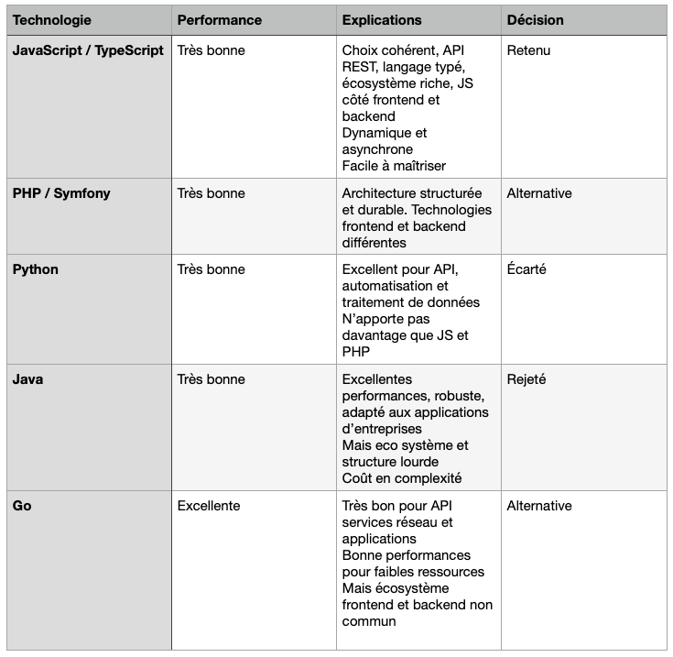
Benchmark
10

Slide 11

7.
Conception détaillée
Diagramme de composant
Diagramme de classe
Illustre comment les différents composants de l’applications sont liés et communiquent entre eux, qu’ils soient des services internes ou externes
Met en lumière les différentes classes et les relations qui les associent : abstraction, composition, héritage...
Diagramme d’état
Tickets
Montre le cycle de vie d’un composant depuis le moment ou il est monté et jusqu’au moment ou il est démonté
Chaque ticket définit une tâche à réaliser par l’équipe de développement à partie de toutes les précédentes étapes.
Les DoR et DoD s’appliquent ici.
11

Slide 12
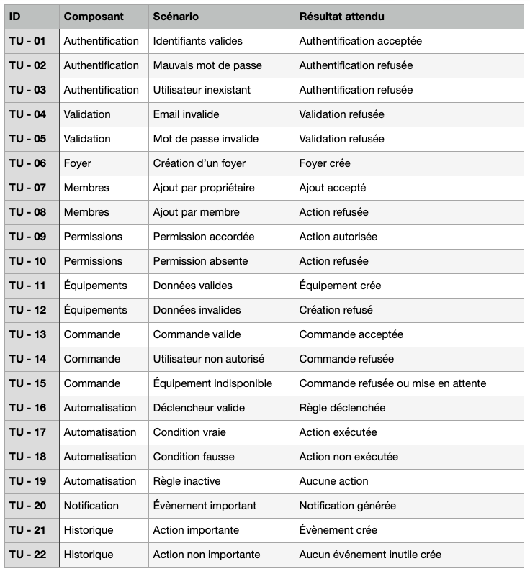
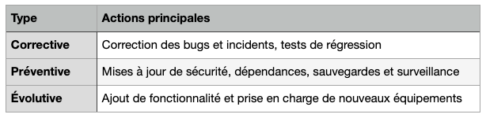
Plan de tests unitaires
Stratégie de maintenance
12

Slide 13

Merci
Des questions ?

